Slide 1
Психосемантический анализ мотивационной сферы личности в условиях пандемии COVID-19
Митина Ольга Валентиновна
Москва, МГУ им. М.В. Ломоносова
Юлдашева Мираслава Искандаровна
Ташкент, филиал МГУ им. М.В. Ломоносова

Slide 2
I Разработка психосемантической атрибутивной методики:
Выбор первичных шкал представляется задачей, которой стоит уделить особое внимание, поскольку набор потенциально значимых шкал может быть ограничен субъективными представлениями исследователя и его неполными знаниями предметной области. Чтобы избежать опасности субъективного выбора шкал-мотивов, изначальный список был вдохновлен уточненной теорией базовых индивидуальных ценностей (Шварц и др., 2012), а также опросом респондентов (эксперты в области социальных наук) о том, что, по их мнению, может являться мотивами предварительного списка представлений (убеждений людей о пандемии COVID-19). Далее из коррелирующих в пилотаже шкал, были исключены или объединены схожие по смыслу мотивы.
Подобным образом были выделены суждения (представления людей о природе COVID-19 и поведении в условиях пандемии), используемые для исследования. Для начала мы провели контент-анализ научных и новостных статей, рассматривающих поведение людей при пандемии, а затем опрос о том какие убеждения, по мнению респондентов (эксперты в области социальных наук), ассоциируются с COVID-19. Наиболее часто встречающиеся убеждения были отобраны для нашего опросника.

Slide 3
Мотивы:
Чтобы самостоятельно и свободно принимать решение о своих дальнейших поступках. Чтобы сделать свою жизнь разнообразнее (Испытать новый опыт, новые ощущения). Чтобы получить больше информации о COVID-19 и пандемии. Чтобы справиться с жизненными трудностями. Из чувства страха за своих близких. Потому что так делали все, последовал(а) за остальными. Чтобы сохранить свое здоровье. Чтобы ощутить одобрение со стороны других людей. Чтобы сохранить хорошие отношения с близкими. Чтобы ощутить себя любимым. | Чтобы проявить любовь и заботу о близких. Из материальных соображений (увеличить свой доход). Из чувства страха за себя и свою жизнь. Чтобы избежать административного наказания (штрафа, официального замечания) со стороны государства. Из чувства ответственности за свою жизнь и жизнь близких. Из-за отсутствия веры в действия властей. Из-за страха перед будущим. Чтобы придерживаться традиций принятых в обществе (народе). Чтобы ощутить власть, контроль над другими людьми. Чтобы чувствовать, что остаешься верен своим принципам и идеалам.

Slide 4
Представления:
Полагать, что пандемия — это новый опыт для всего человечества, который даст толчок к развитию.
Полагать, что COVID-19 — это оружие, которое по неосторожности его создателей, вышло из-под контроля.
Полагать, что социальные ограничения диктуются желанием вышестоящих органов страны контролировать общество.
Считать, что человек может самостоятельно о себе позаботиться в период пандемии.
Полагать, что необходимо детально ознакомиться со всей доступной информацией относительно COVID-19
Полагать, что пандемия — это временное явление, терпимо относится к существующему положению дел
Полагать, что условия пандемии– это новые возможности для самореализации (генерировать идеи, учиться чему-то новому, найти дополнительную работу)
Полагать, что необходимо соблюдать все требования общественной санитарной безопасности и требовать этого от других (при необходимости в настойчивой форме)
Полагать, что страх перед COVID-19 и пандемией явно преувеличен
Полагать, что нарушение мер социальной дистанции и непосредственное общение с людьми может угрожать здоровью и жизни.
Полагать, что молитва и покаяние помогает избежать заражения коронавирусом.
Полагать, что внутренние психологические ресурсы (правильные убеждения, вера в себя, здоровое окружение) являются иммунитетом против COVID-19

Slide 5
II Эмпирическое исследование:
Респондентам предлагается заполнить, состоящий из трёх частей, опросник.
Атрибутивная мотивационная матрица. Представления людей о природе COVID-19 и поведении в условиях пандемии, выявленные в ходе и по результатам пилотажного исследования атрибутировались мотивационными конструктами, составленными с опорой на теорию Ш. Шварца.
Методика Шварца «Ценностные ориентации личности» (PVQ-R), (Шварц и др., 2012).
Методика исследования самоуправления Ю. Куля и А. Фурмана (SSI), (Митина, Рассказова, 2019).

Slide 6
Опросники заполнялись в индивидуальном формате работы, время заполнения не ограничено.
В исследовании приняли участие 76 респондентов в возрасте от 20 до 33 лет (средний возраст 25 лет) проживающие в городе Ташкент.

Slide 7
Результаты исследования
Фактор | Вклад фактора в общую дисперсию
Мотив избегания угрозы | 41,2%
Мотив Аффилиации | 10,0%
Мотив Достижения | 8,9%
Мотив Власти | 5,4%
Итого | 65,4%
Корреляции факторов | Аффилиация | Достижения | Власть
Избегание угрозы | 0,376 | 0,335 | 0,128
Аффилиация |  | 0,321 | 0,279
Достижения |  |  | 0,110

Slide 8
Мотив избегания угрозы | Из чувства страха за своих близких | 0,875
 | Из чувства страха за себя и свою жизнь | 0,782
 | Чтобы сохранить свое здоровье | 0,758
 | Из чувства ответственности за свою жизнь и жизнь близких | 0,757
 | Чтобы проявить любовь и заботу о близких | 0,586
 | Из-за страха перед будущим | 0,574
Мотив Аффилиации | Чтобы ощутить одобрение со стороны других людей | 0,796
 | Чтобы придерживаться традиций, принятых в обществе (народе) | 0,783
 | Потому что так делали все, последовал(а) за остальными | 0,703
 | Чтобы ощутить себя любимым | 0,682
 | Чтобы ощутить власть, контроль над другими людьми | 0,551
 | Чтобы сохранить хорошие отношения с близкими | 0,545
 | Чтобы избежать административного наказания (штрафа, официального замечания) со стороны государства | 0,443
Мотив Достижения | Чтобы сделать свою жизнь разнообразнее (Испытать новый опыт, новые ощущения) | 0,854
 | Чтобы самостоятельно и свободно принимать решение о своих дальнейших поступках | 0,803
 | Чтобы чувствовать, что остаешься верен своим принципам и идеалам | 0,660
 | Чтобы справиться с жизненными трудностями | 0,612
 | Чтобы получить больше информации о COVID-19 и пандемии | 0,359
Мотив Власти | Из-за отсутствия веры в действия властей | 0,643
 | Из материальных соображений (увеличить свой доход) | 0,512

Slide 9
Приписывание различным представлениям людей о природе COVID-19 и поведении в условиях пандемии определенных мотивов связаны со структурой ценностей человека.
Факторы:
Ценностные ориентации:
0,364
Мотив Аффилиации
Ценность Традиция
0,186
Мотив Достижения
Индивидуальный фокус
0,379
Мотив Власти
Ценность Власть

Slide 10
Приписывание различным представлениям людей о природе COVID-19 и поведении в условиях пандемии определенных мотивов связаны со структурой саморегуляции человека.
Факторы:
Саморегуляцонные ориентации:
0,347
Мотив Избегания угрозы
Самоконтроль
0,299
Мотив Достижения
Самодетерминация

Slide 11
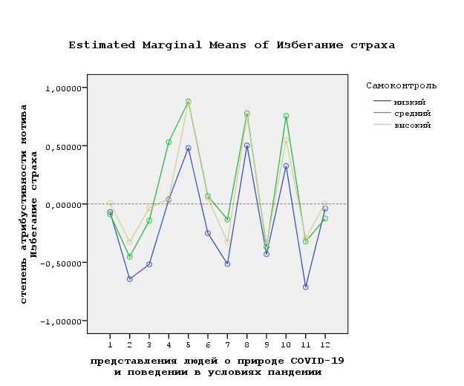
Мотив Избегания угрозы сильнее выражен у респондентов с высоким самоконтролем.
4.Считать, что человек может самостоятельно о себе позаботиться в период пандемии.
5.Полагать, что необходимо детально ознакомиться со всей доступной информацией относительно COVID-19.
8.Полагать, что необходимо соблюдать все требования общественной санитарной безопасности и требовать этого от других (при необходимости в настойчивой форме).
10.Полагать, что нарушение мер социальной дистанции и непосредственное общение с людьми может угрожать здоровью и жизни.
Избегание угрозы

Slide 12
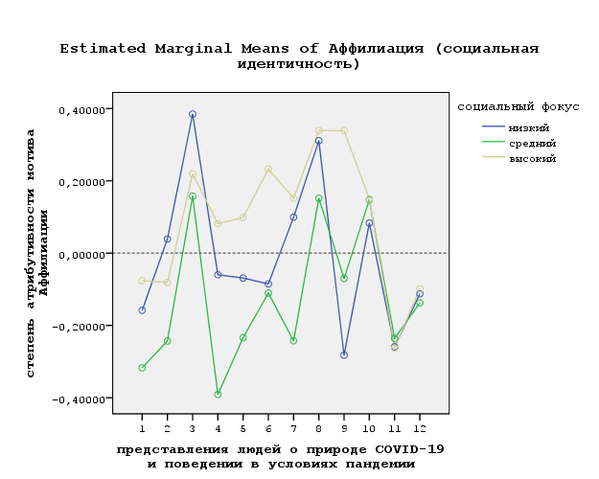
Мотив Аффилиации сильнее выражен у респондентов с высоким уровнем выраженности ценностей социального фокуса.
3.Полагать, что социальные ограничения диктуются желанием вышестоящих органов страны контролировать общество
6.Полагать, что пандемия — это временное явление, терпимо относится к существующему положению дел
8.Полагать, что необходимо соблюдать все требования общественной санитарной безопасности и требовать этого от других (при необходимости в настойчивой форме)
9.Полагать, что страх перед COVID-19 и пандемией явно преувеличен

Slide 13
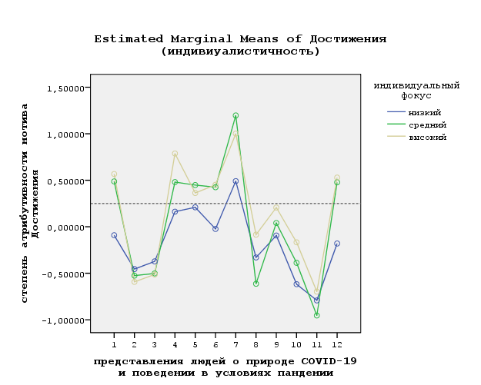
Мотив Достижения сильнее выражен у респондентов с высоким уровнем выраженности ценностей индивидуального фокуса.
Мотив Достижения сильнее выражен у респондентов с высоким уровнем выраженности ценностей индивидуального фокуса.
1.Полагать, что пандемия — это новый опыт для всего человечества, который даст толчок к развитию.
4.Считать, что человек может самостоятельно о себе позаботиться в период пандемии.
7.Полагать, что условия пандемии– это новые возможности для самореализации (генерировать идеи, учиться чему-то новому, найти дополнительную работу)

Slide 14
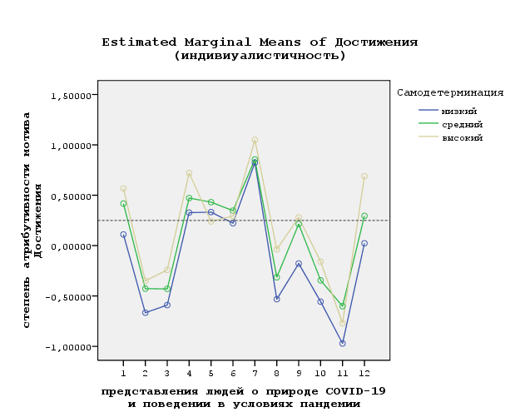
Мотив Достижения сильнее выражен у респондентов с высоким уровнем самодетерминации.
1.Полагать, что пандемия — это новый опыт для всего человечества, который даст толчок к развитию.
4.Считать, что человек может самостоятельно о себе позаботиться в период пандемии.
7.Полагать, что условия пандемии– это новые возможности для самореализации (генерировать идеи, учиться чему-то новому, найти дополнительную работу).
12.Полагать, что внутренние психологические ресурсы (правильные убеждения, вера в себя, здоровое окружение) являются иммунитетом против COVID-19.

Slide 15
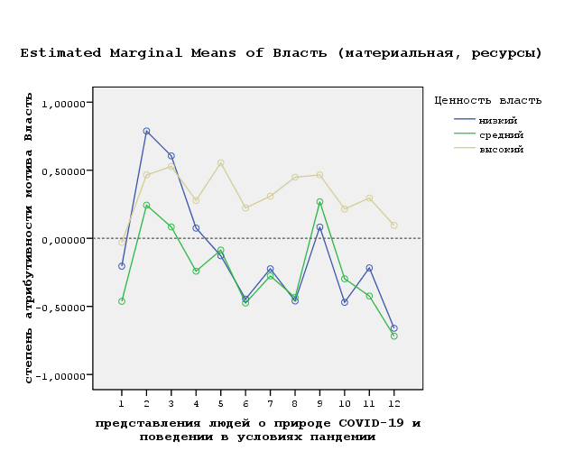
Мотив Власти сильнее выражен у респондентов с высоким уровнем выраженности ценности власть.
1.Полагать, что пандемия — это новый опыт для всего человечества, который даст толчок к развитию.
2.Полагать, что COVID-19 — это оружие, которое по неосторожности его создателей, вышло из-под контроля.
5.Полагать, что необходимо детально ознакомиться со всей доступной информацией относительно COVID-19

Slide 16
Выводы
Существует семантическое мотивационное пространство, на основе приписывания различным представлениям людей о природе COVID-19 и поведении в условиях пандемии определенных мотивов, причем категории в этом пространстве задаются обобщенными мотивационными конструктами (мотивы Избегания угрозы, Аффилиации, Достижения, Власти).
Приписывание различным представлениям людей о природе COVID-19 и поведении в условиях пандемии определенных мотивов связаны со структурой ценностей человека. В частности, респонденты с высоким уровнем социальной направленности и стремлением устанавливать связи с людьми и группами, приписывали большинству представлений о природе COVID-19 и поведении в условиях пандемии мотив Аффилиации в сравнении с респондентами с более низким уровнем ценностей социального фокуса. А респонденты с высоким уровнем выраженности индивидуальных ценностей приписывали большинству представлений о природе COVID-19 и поведении в условиях пандемии значимо чаще мотив Достижения.
Приписывание различным представлениям людей о природе COVID-19 и поведении в условиях пандемии определенных мотивов связаны со структурой саморегуляции человека. В частности, респонденты с высоким уровнем самоконтроля, приписывали большинству представлений о пандемии COVID-19 именно мотив Избегания угрозы по сравнению с респондентами с более низким уровнем самоконтроля. Тогда как респонденты с более высоким уровнем самодетерминации, приписывали большинству представлений о природе COVID-19 и поведении в условиях пандемии мотив Достижения значимо чаще, чем респонденты со средним и низким уровнем самодетерминации.

Slide 17
Спасибо за внимание!

